Slide 1
Муниципальное бюджетное дошкольное образовательное учреждение детский сад №392
Творческий проект
«Без игрушек не скучаем, сами их изобретаем»
Участники:
дети старшей группы
«Дружная семейка» 5-6 лет
Воспитатель:
Бухвалова Елена Рудольфовна,
родители воспитанников

Slide 2
Актуальность: Игра в дошкольном детстве – ведущий вид деятельности,
благодаря игре дети узнают мир, в игре формируются взаимоотношения. Ни
одна игра ребенка не обходится без игрушки. Игрушка способствует развитию
у ребенка мышления, внимания, памяти, она является связующим звеном
между реальным миром и вымышленным детским. Не зря же дети, не найдя
нужного предмета, придумывают предметы-заместители.
Наблюдая за играми детей в детском саду, я задумалась, а смогут ли дети комфортно себя чувствовать в отсутствии игрушек, смогут ли реализовывать свои замыслы в «ограниченных» обстоятельствах, продолжится ли детская игра? И решила провести эксперимент: Три дня без игрушек.
Сроки проведения: с 03 по 05 мая 2023г
Цель: побуждение детей к проявлению инициативы и самостоятельности
Задачи:
- создать условия для свободного выбора детьми видов деятельности,
участников совместной деятельности, материалов;
- поддерживать у детей проявления активности, самостоятельности;
- поддерживать у детей чувство радости и гордости от полученного результата,
от успешности деятельности.
Предполагаемые результаты:
- Дети активны в выборе видов деятельности, свободно и самостоятельно
выбирают партнеров по игре, свободно пользуются доступными материалами
для организации игры;
- Дети способны презентовать свои идеи, довольны результатом своей работы,
ощущают ценность созданного ими «продукта».

Slide 3
Первый этап. Подготовительный
Информирование родителей о проекте
Сбор бросового материала
Обсуждение с детьми: Что будет, если убрать все игрушки в группе?
Из чего их можно сделать? Что для этого нужно?
Этапы детского проекта:
1.Определили тему «Без игрушек не скучаем, сами их изобретаем!»» и цель проекта: сделать игрушки своими руками.
2.Обсуждение: какой материал принесут и какие игрушки будут делать 3.Реализация детских замыслов.
4.Презентация своих игрушек

Slide 4
Второй этап.
Практический – реализация проекта

Slide 5
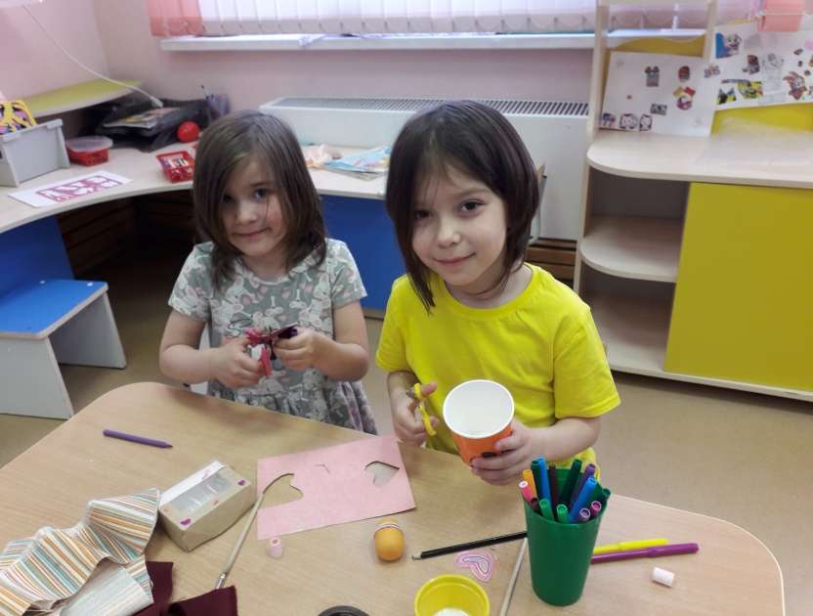
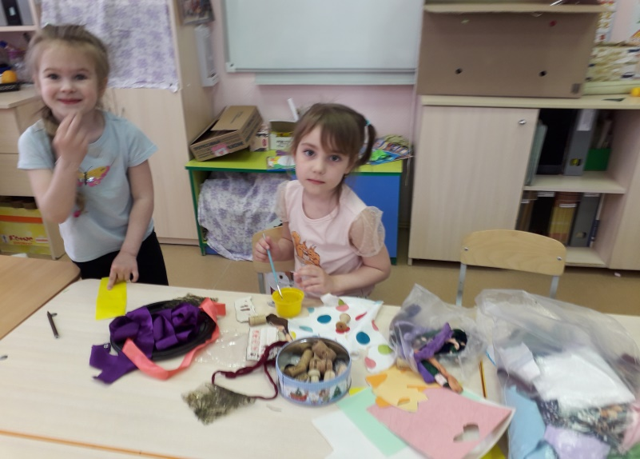
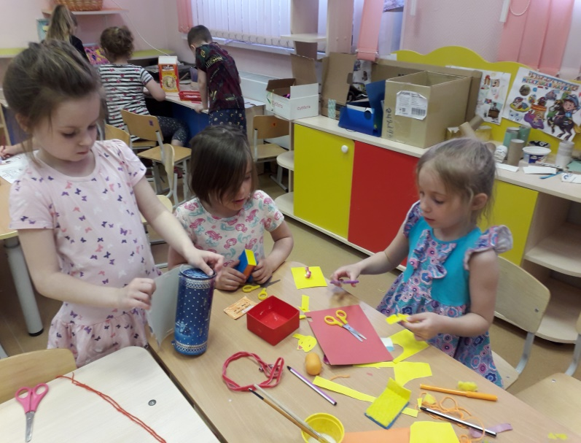
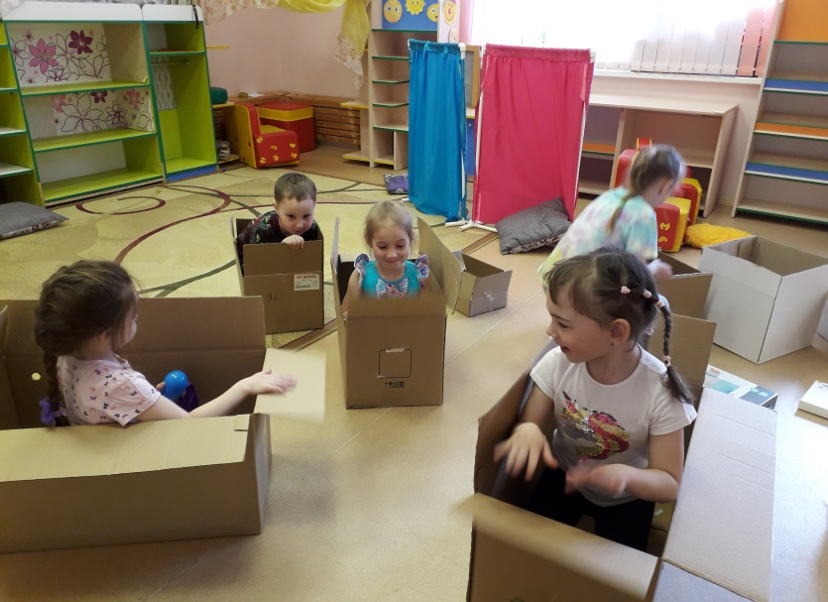
Дети сами определяли и выбирали материал для своих поделок

Slide 6
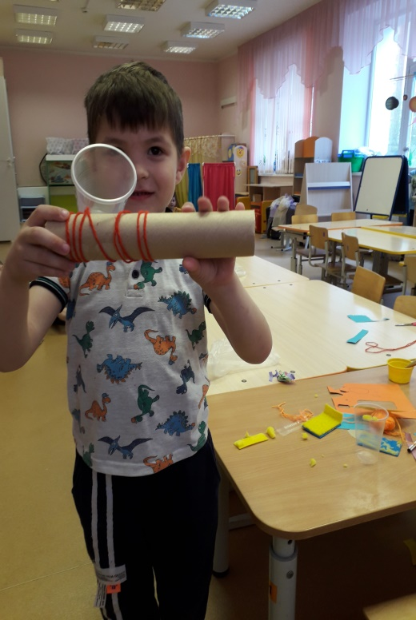
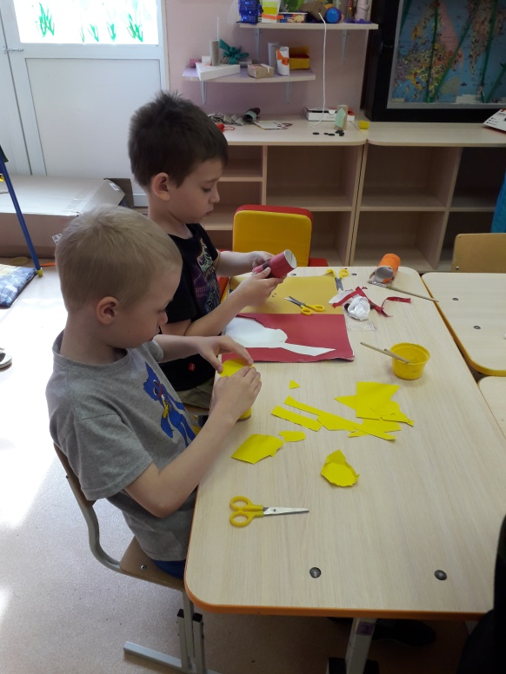
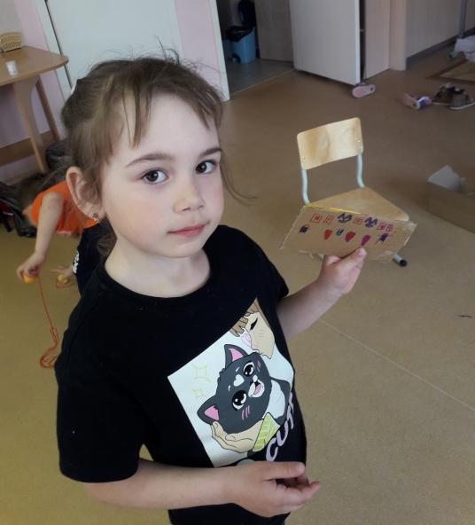
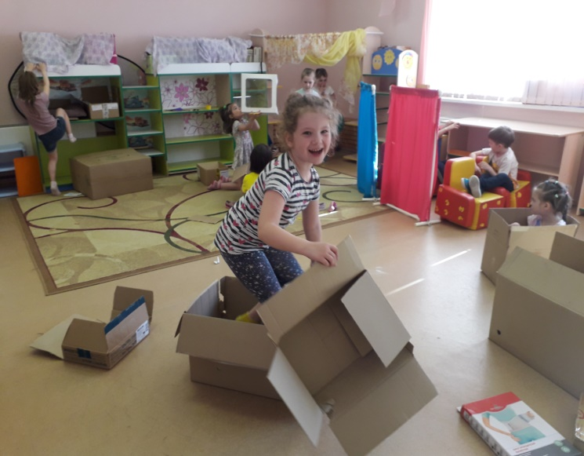
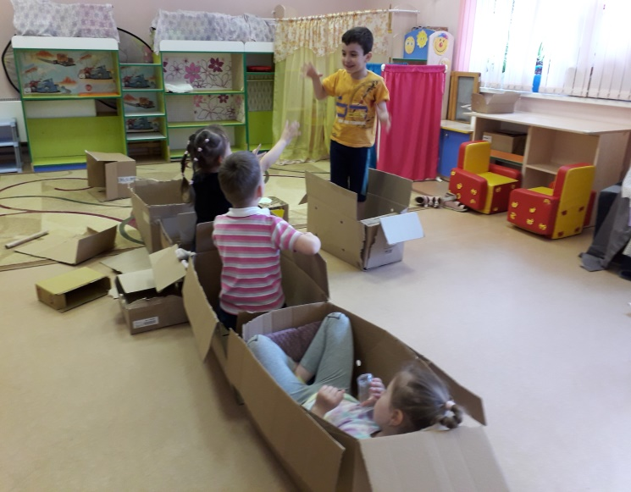
Дети не скучали, придумывали, изобретали, творили и фантазировали.

Slide 7
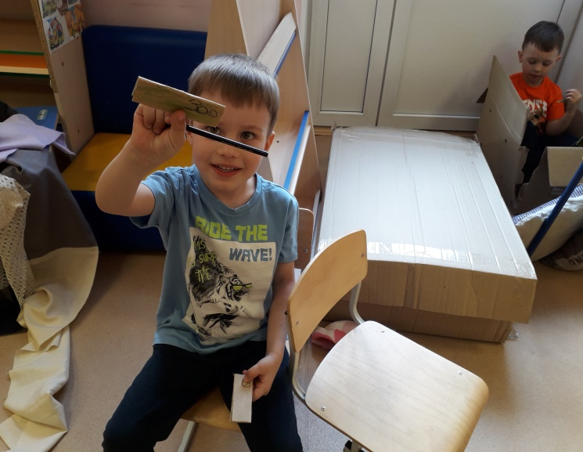
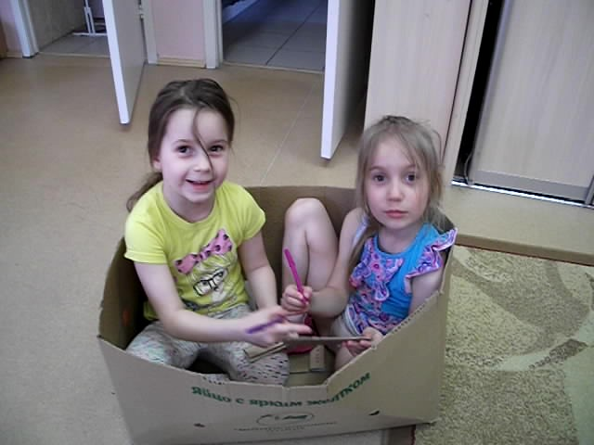
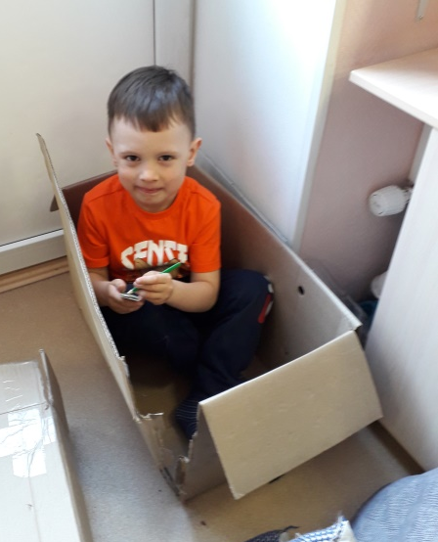
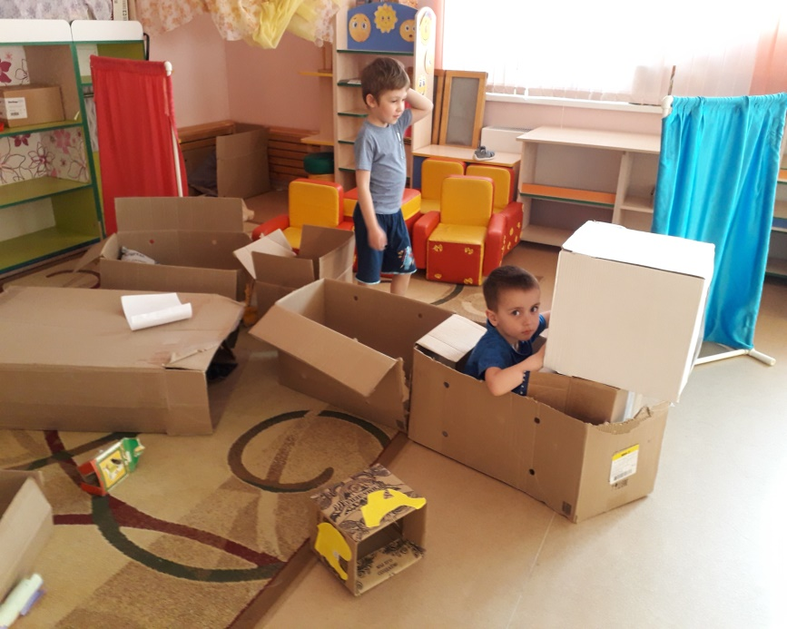
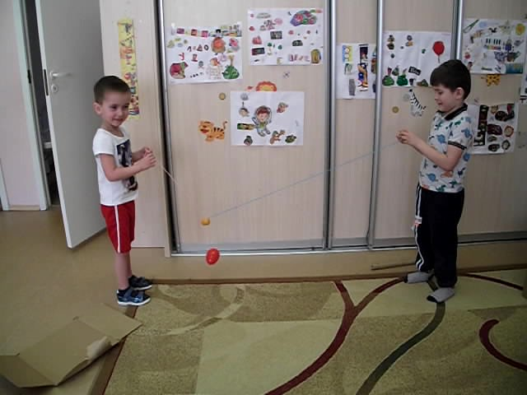

Slide 8
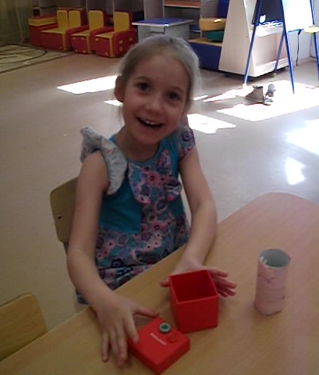
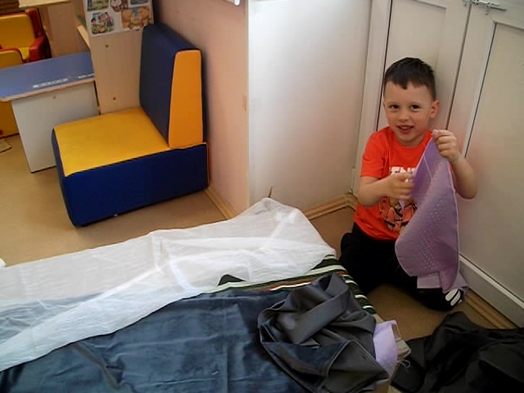
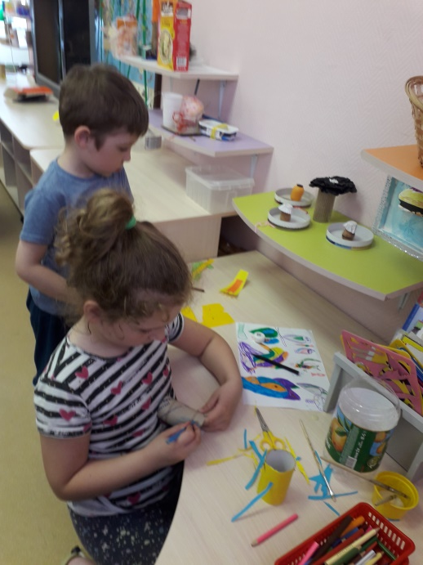
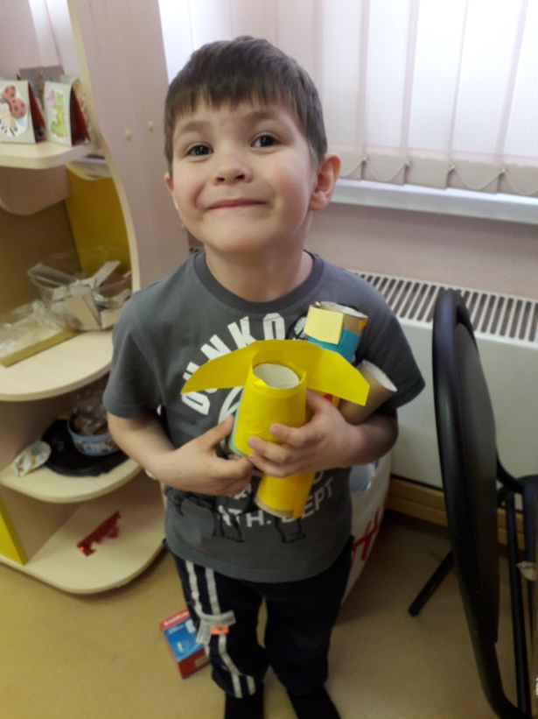
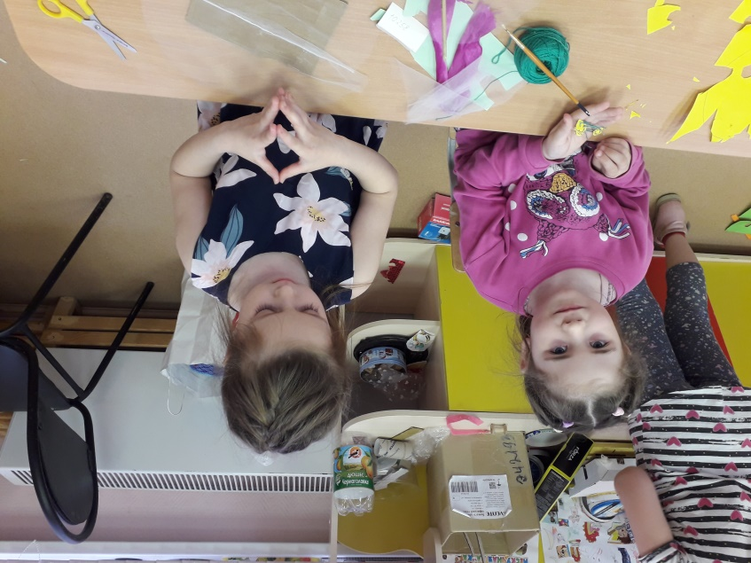
Рассказывали о
своих игрушках

Slide 9
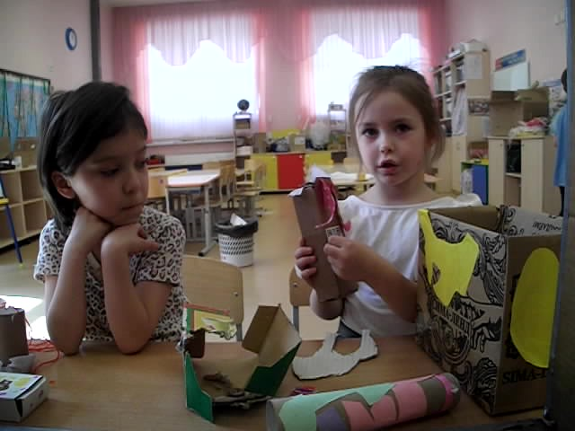
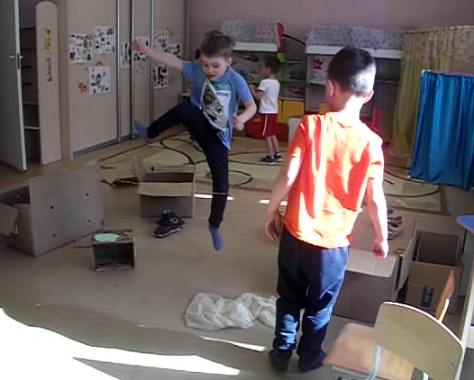
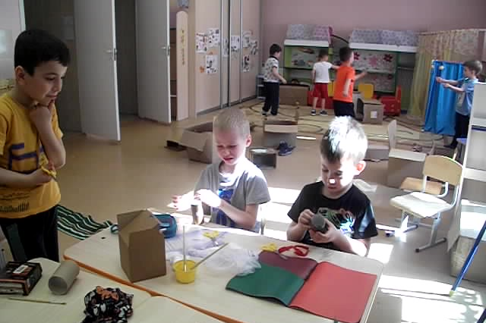
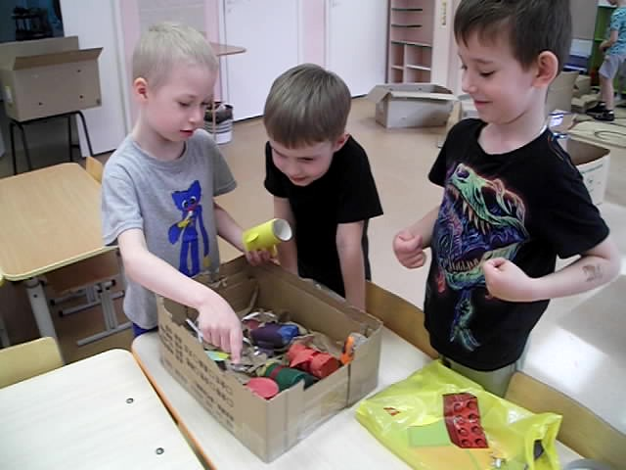
Играли со своими изобретениями

Slide 10
Третий этап: Заключительный
«Наши изобретения»

Slide 11
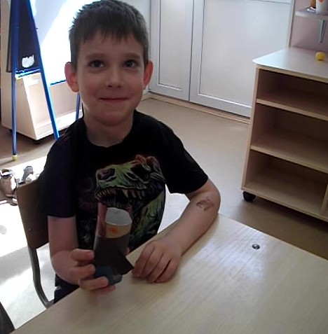
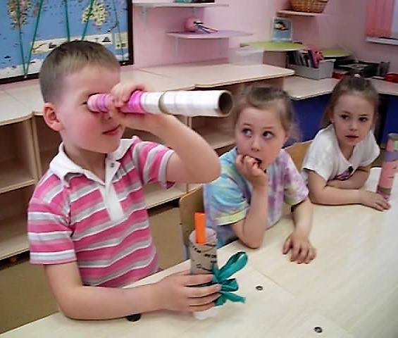
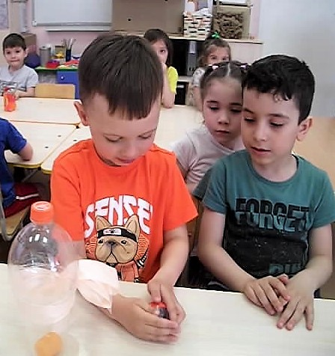
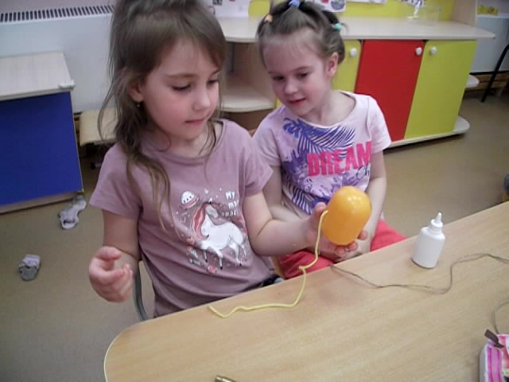
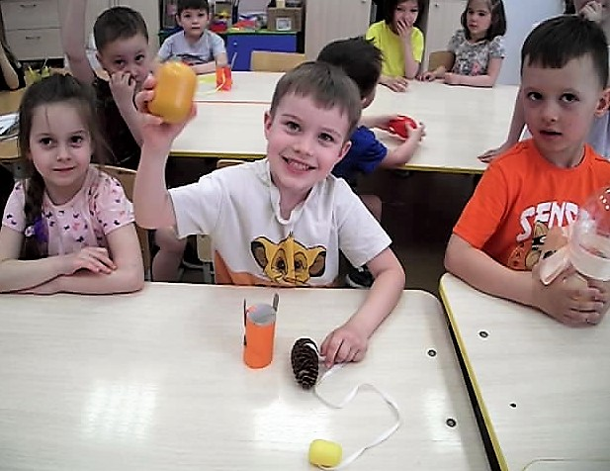
Кит
Подзорная труба
Вертушка-
погремушка
Котик
Монстрик, гремелка

Slide 12
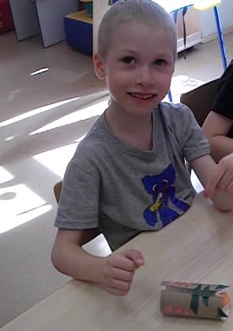
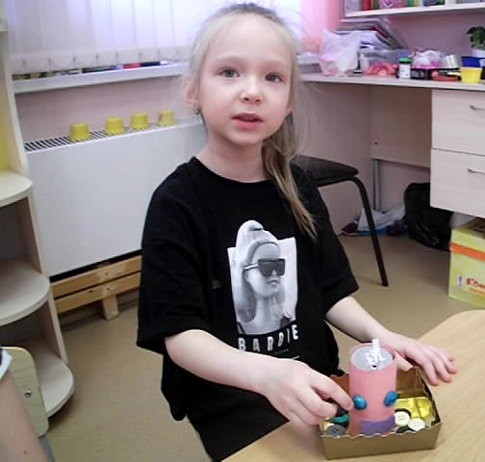
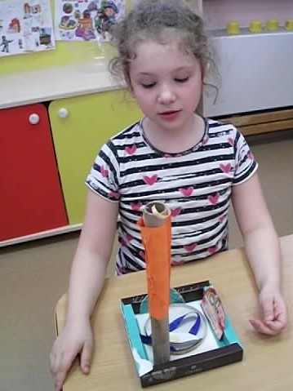
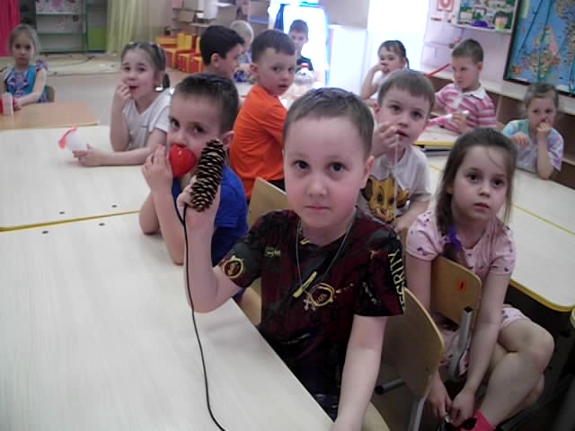
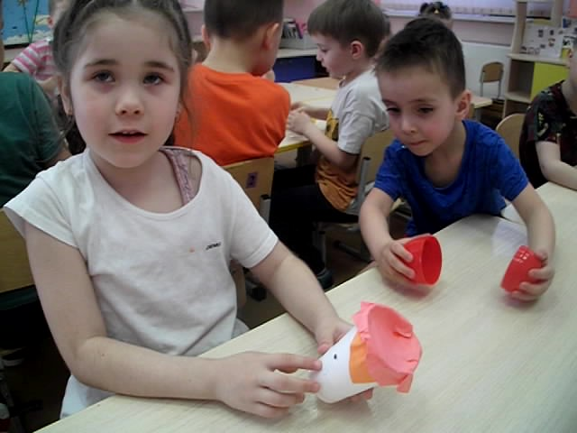
Шкатулка для пуговиц
Жук
Космодром
Крутилка
Грустная девочка

Slide 13
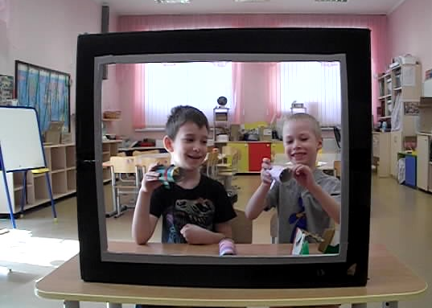
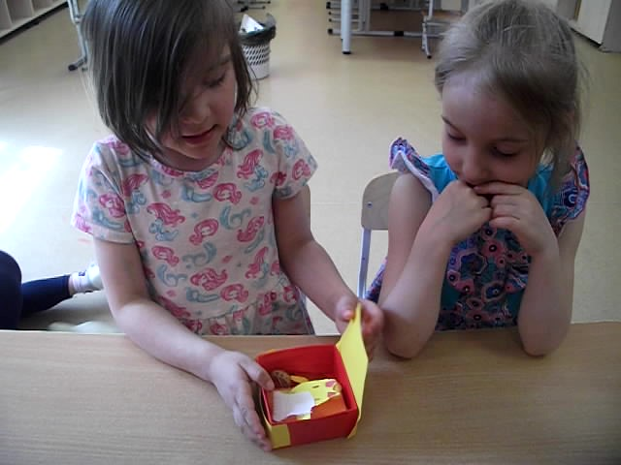
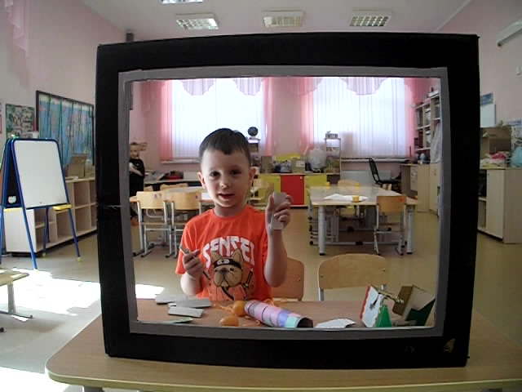
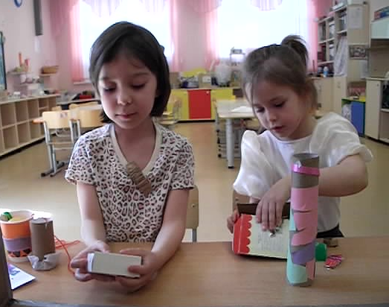
Краб и акула
Домик для котика
Деньги и банковские карты
Игрушки для пальчиков, копилка,

Slide 14
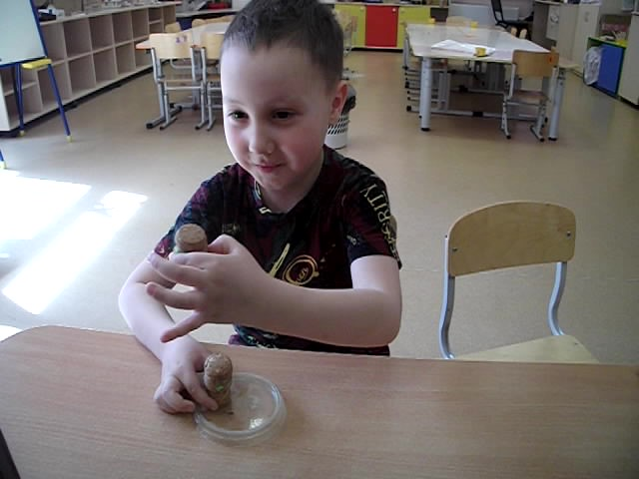
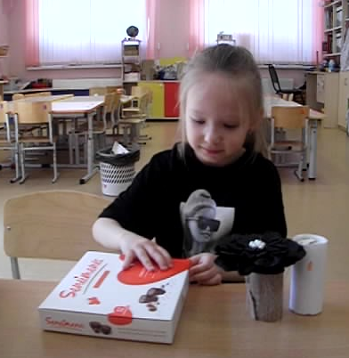
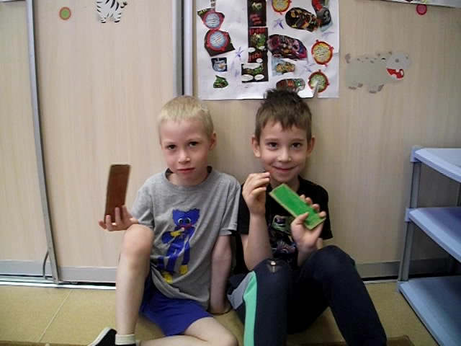
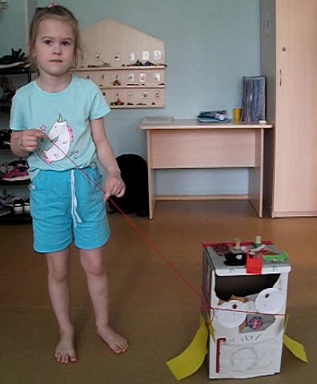
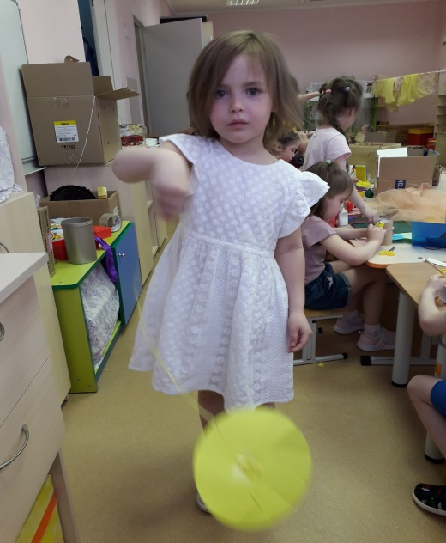
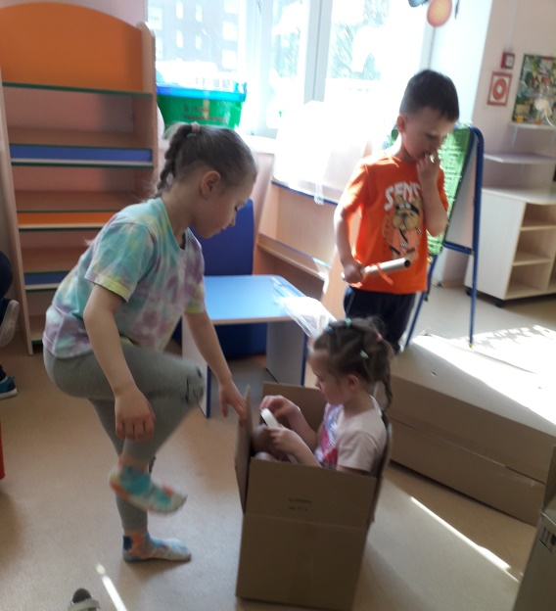
Игрушки для питомца
Ключ от дверей
Солдатики
Робот
Вертушка

Slide 15
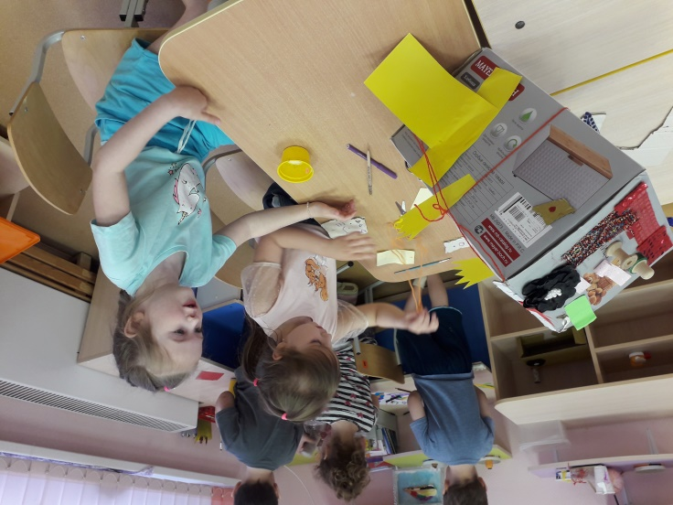
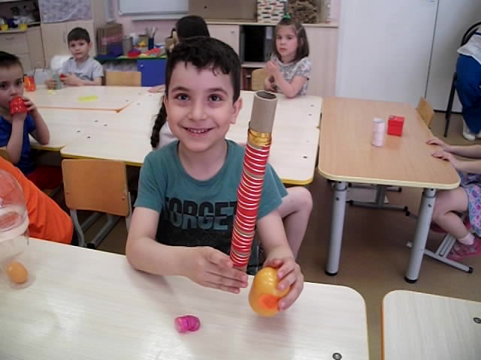
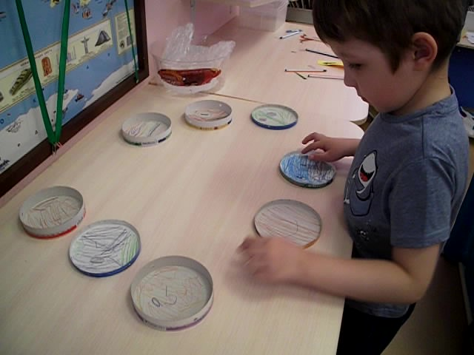
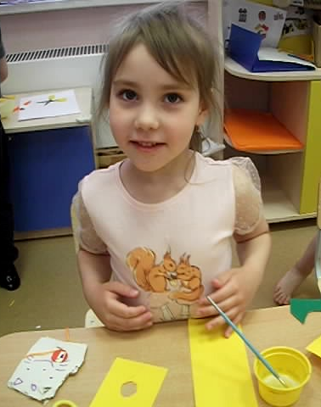
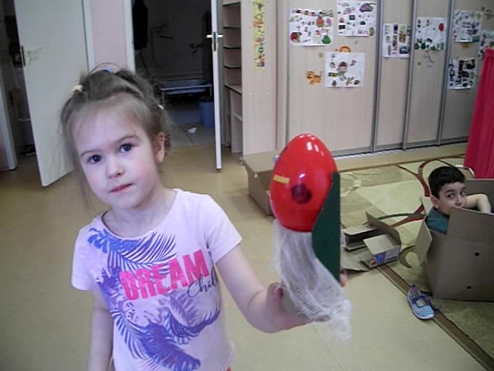
Солнечная система
Волшебная палочка
И еще много
игрушек.
Дети постоянно
мастерили и
Совсем не скучали…
Робот-кот

Slide 16
Результат проекта
У детей хорошо развита познавательная активность.
Дети были активны в выборе видов деятельности, свободно и самостоятельно выбирали партнеров по игре, свободно пользовались доступными материалами для организации игры,
Дети презентовали свои игрушки, были довольны результатом своей работы, ощущали ценность созданного ими «продукта».
Они с удовольствием проявляли инициативу и самостоятельность, взаимодействовали друг с другом без помощи воспитателя.
У детей развита инициатива и самостоятельность. Умение ставить цель, планировать свою деятельность. Развиты коммуникативные навыки и навык работы в команде, сотрудничество и взаимодействие со сверстниками.

Slide 17
Результат проекта
У детей хорошо развита познавательная активность.
Дети были активны в выборе видов деятельности, свободно и самостоятельно выбирали партнеров по игре, свободно пользовались доступными материалами для организации игры,
Дети презентовали свои игрушки, были довольны результатом своей работы, ощущали ценность созданного ими «продукта».
Они с удовольствием проявляли инициативу и самостоятельность, взаимодействовали друг с другом без помощи воспитателя.
У детей развита инициатива и самостоятельность. Умение ставить цель, планировать свою деятельность. Развиты коммуникативные навыки и навык работы в команде, сотрудничество и взаимодействие со сверстниками.

